Slide 1
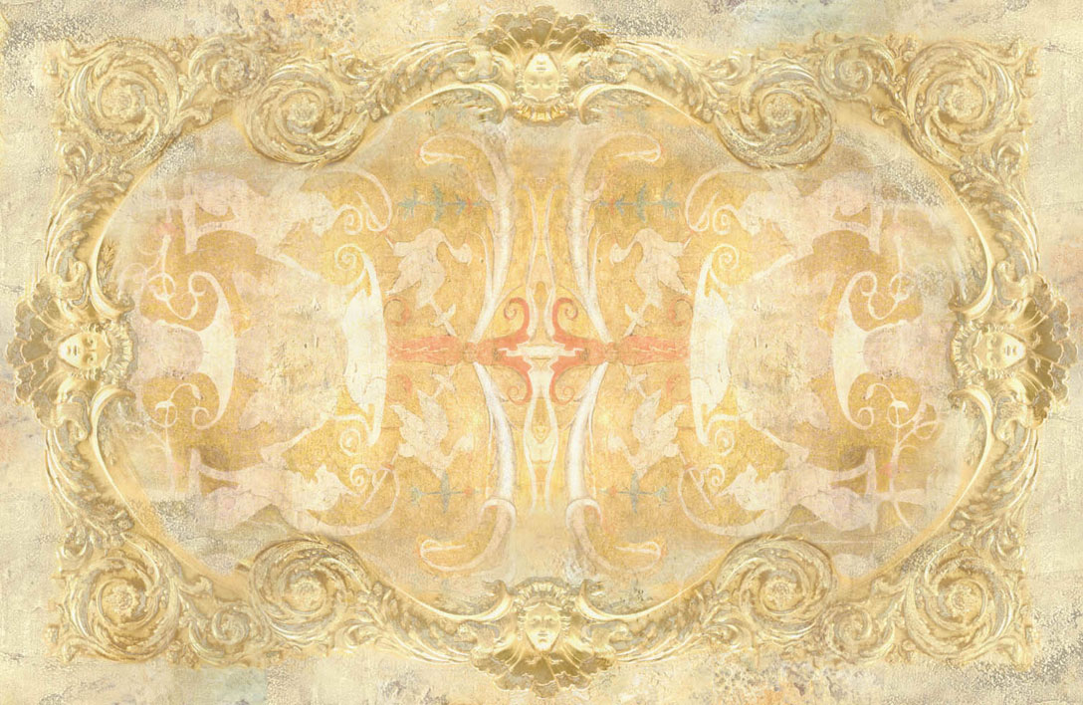
Культура 17-го века

Slide 2
Архитектура стиля Московское барокко

Slide 3
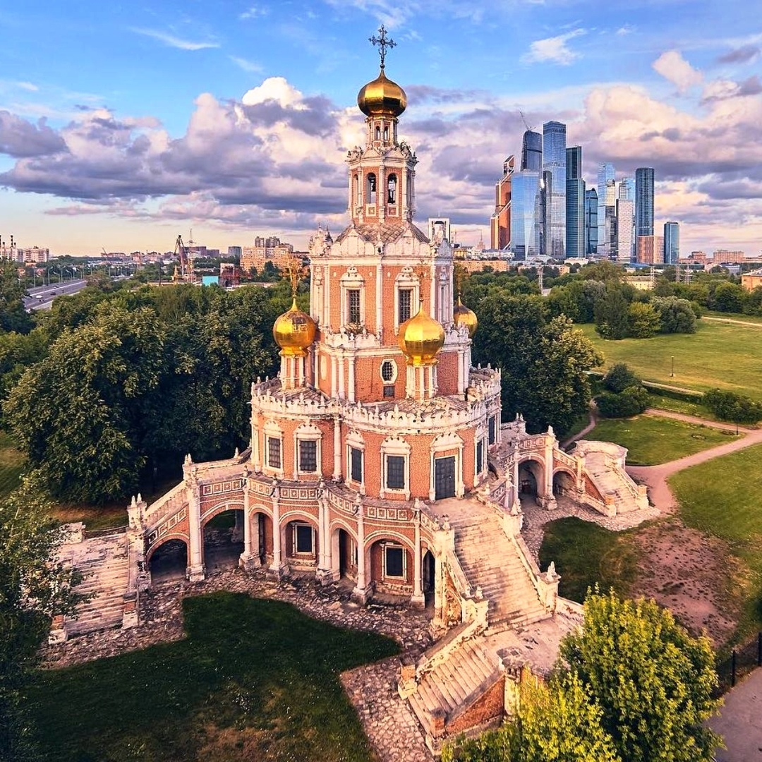
Церковь Покрова Богородицы в Филях

Slide 4
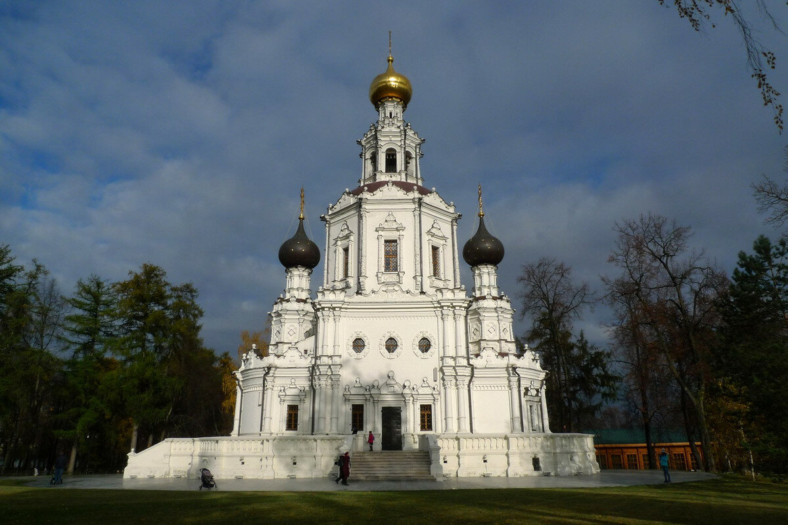
Троице-Лыковский храм Петра и Павла

Slide 5
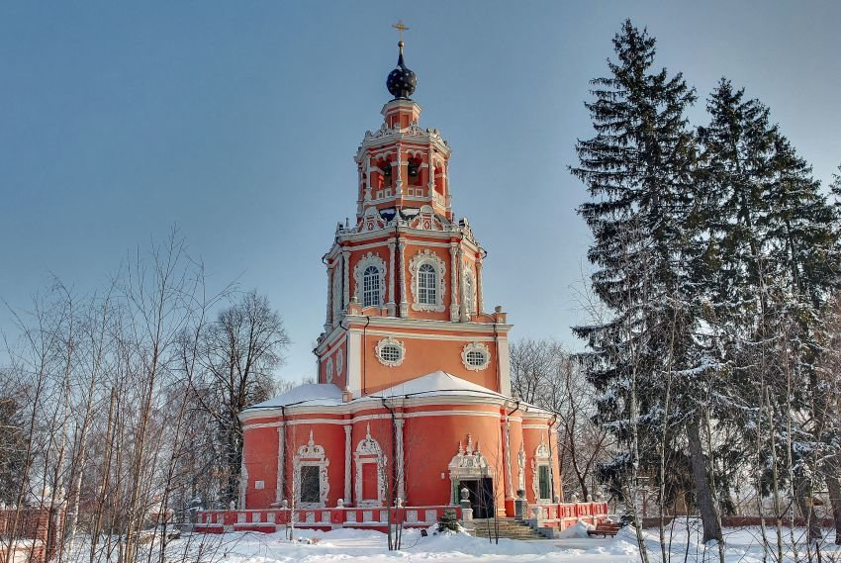
Спасская церковь села Уборы под Москвой

Slide 6
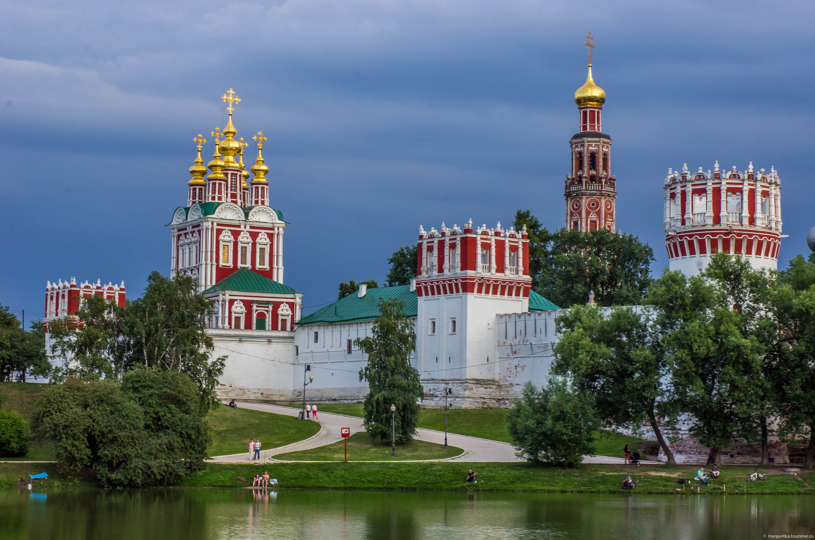
Постройки Новодевичьего монастыря

Slide 7
Деревянное зодчество

Slide 8
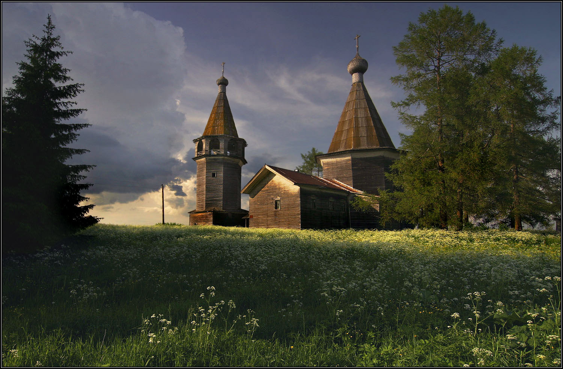
Церковь Богоявления в Каргаполье

Slide 9
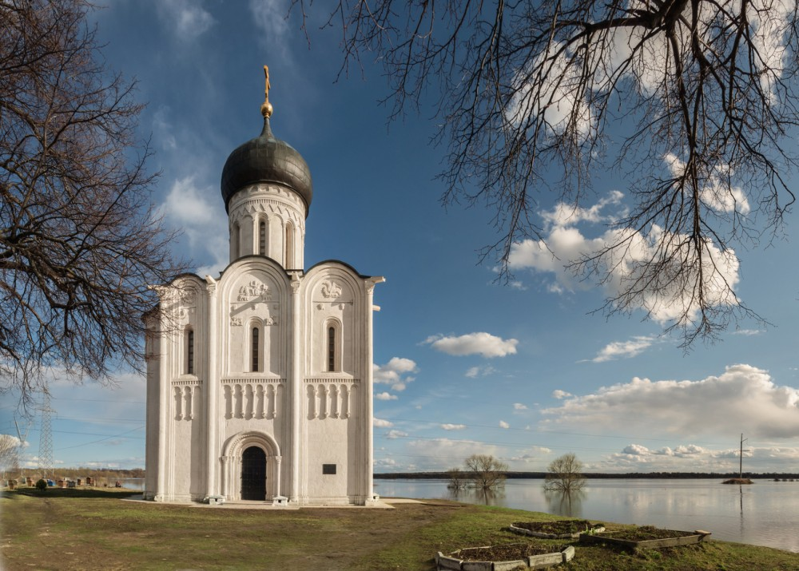
Храм Покрова Богородицы

Slide 10
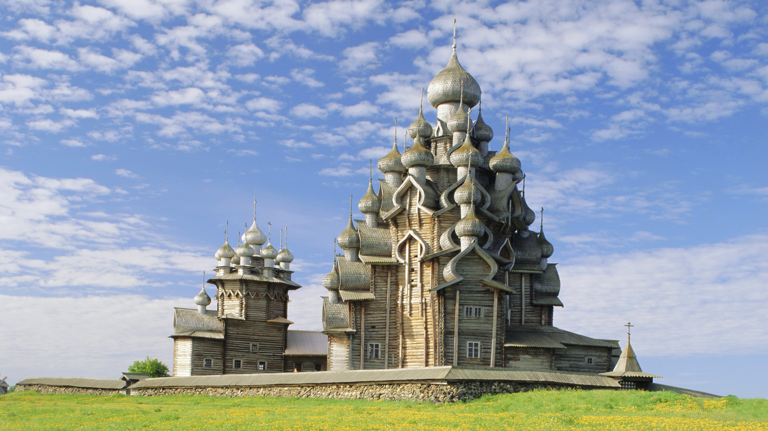
Церковь Преображения в Кижах

Slide 11
Шатровый стиль

Slide 12
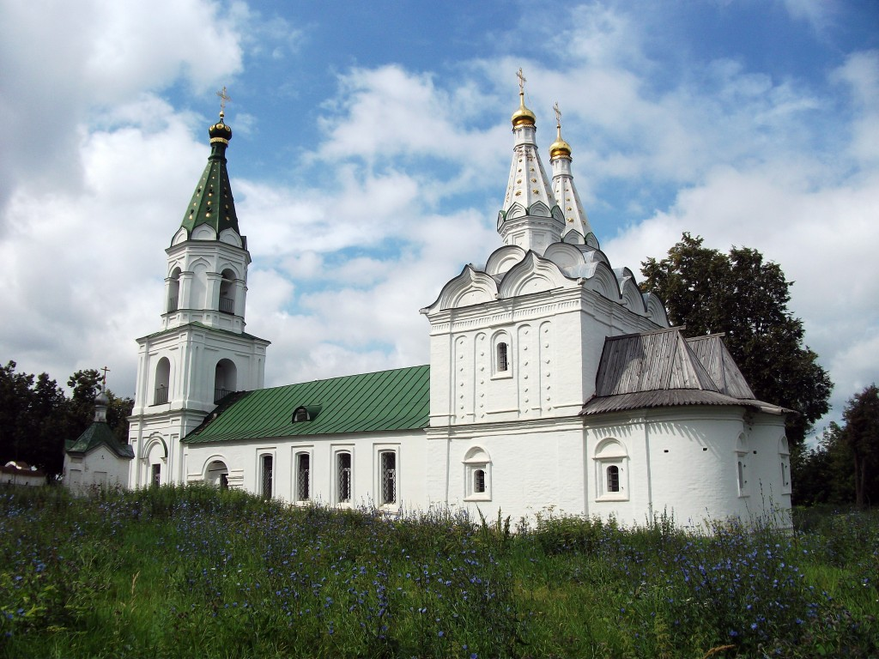
Церковь Святого Духа в Рязани

Slide 13
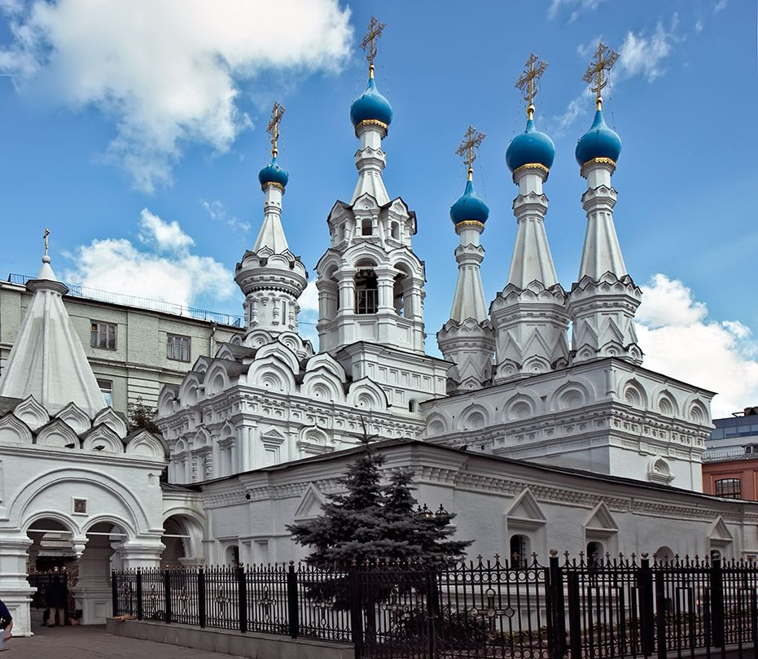
Церковь Рождества Богородицы в Путинках

Slide 14
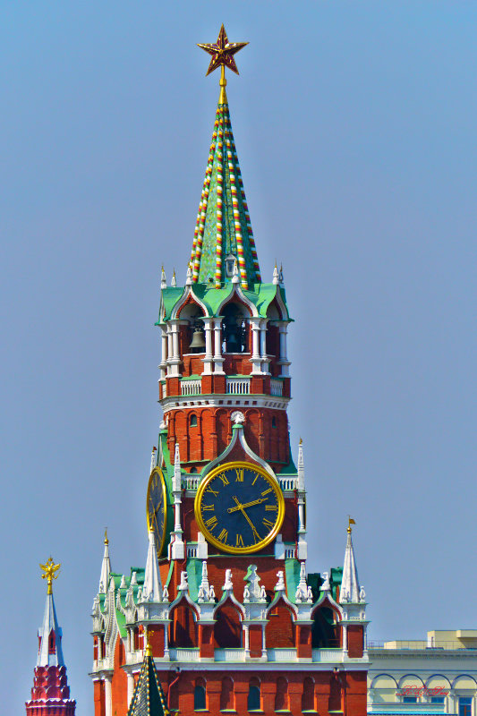
Шатер над Спасской башней Кремля

Slide 15
Стиль “Дивная узорчье”

Slide 16
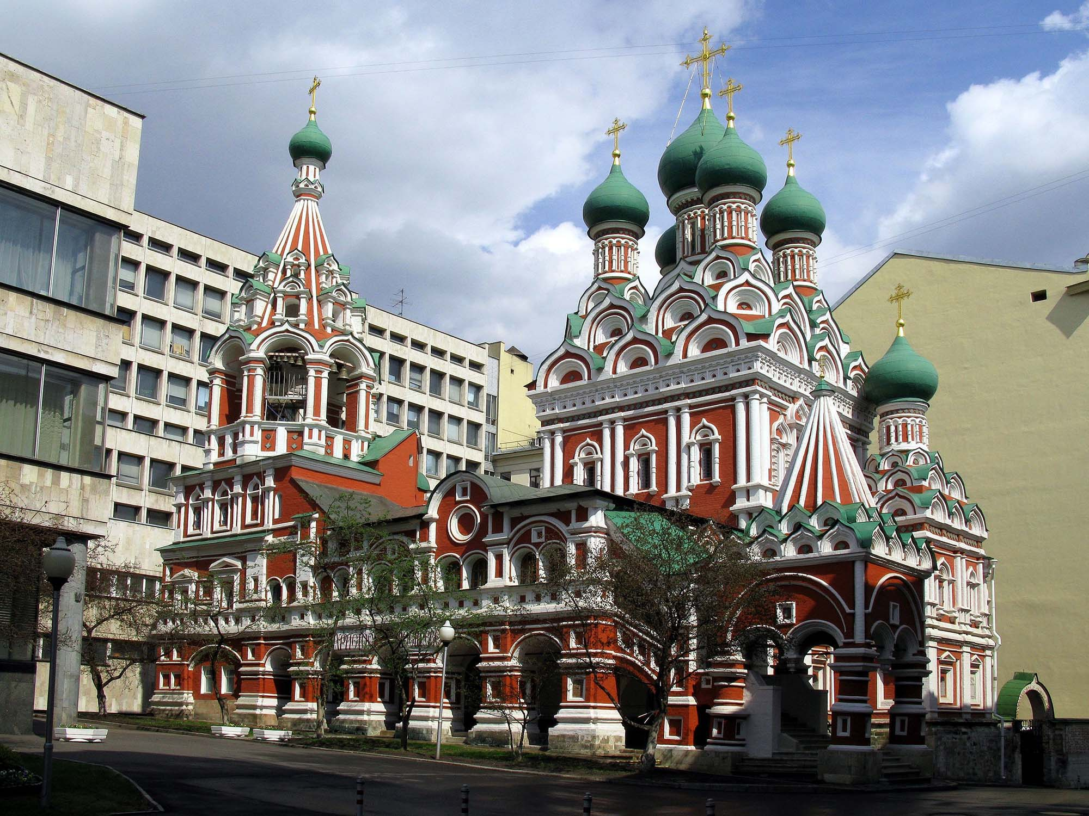
Церковь Троицы в Никитинках

Slide 17
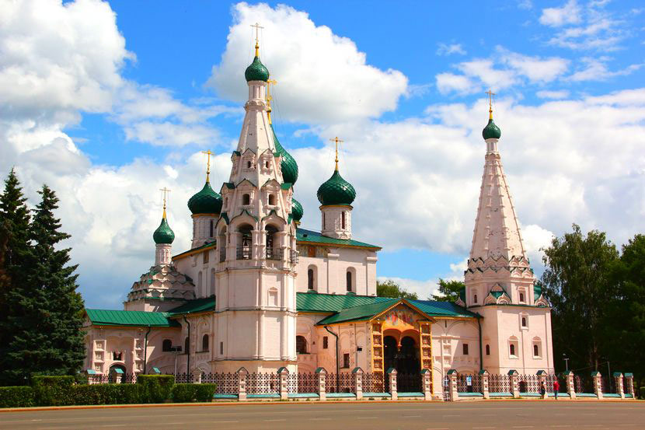
Церковь Ильи Пророка в Ярославле

Slide 18
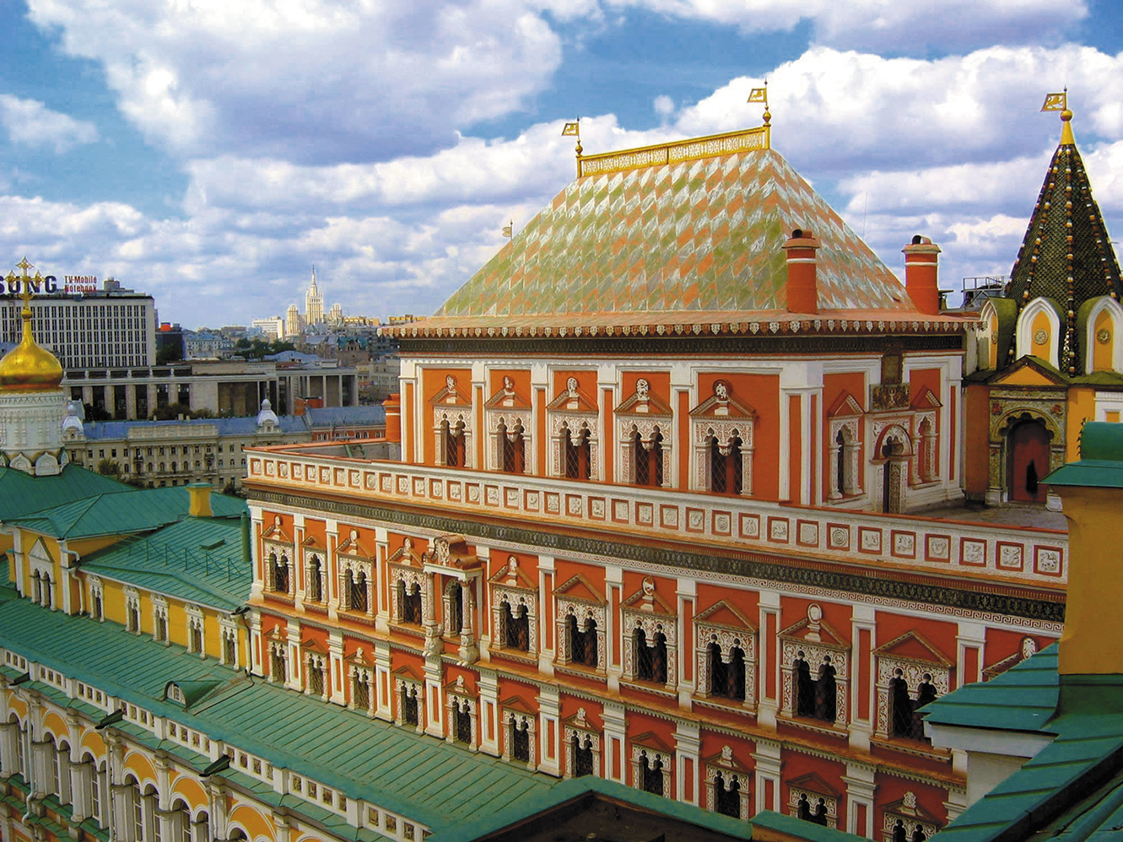
Теремной дворец Московского Кремля

Slide 19
Живопись

Slide 20
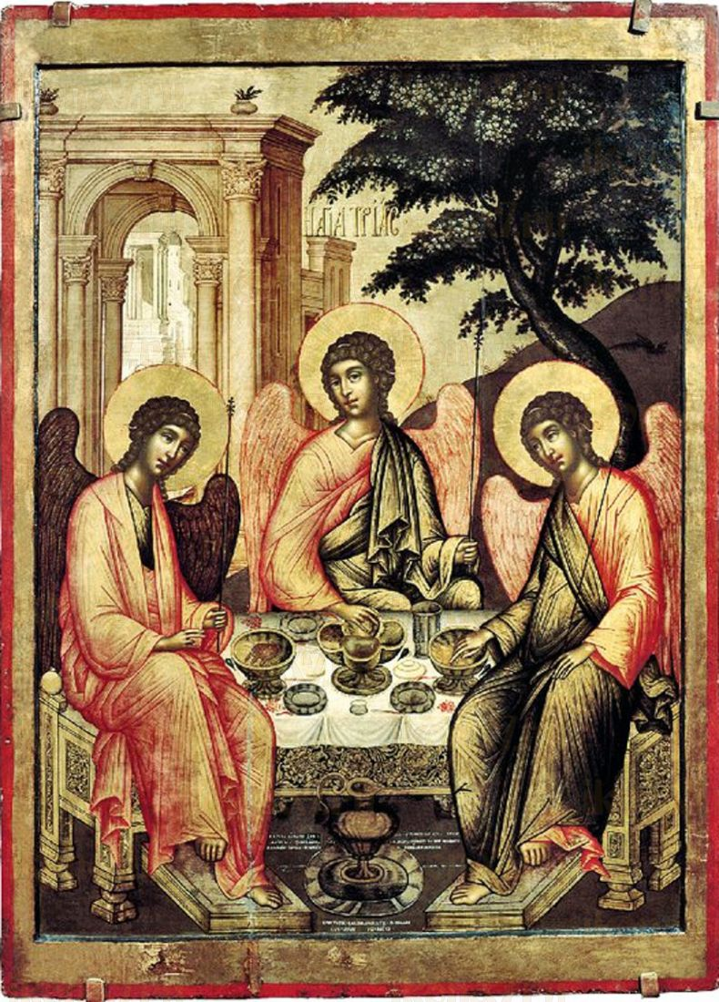
“Троица” Симона Ушакова

Slide 21
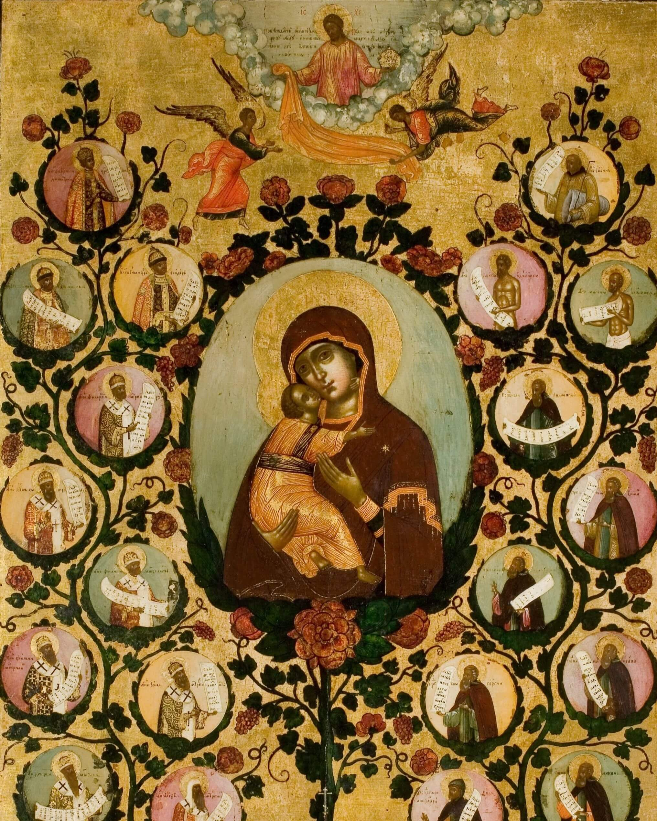
Насаждение древа государства Российского

